Slide 1
2. Roditeljski sastanak
RO, 5. c
DNEVNI RED:
1. Prelazak na online nastavu (yammer) – 4. i 5. 11. 2021.
2. Ponašanje i uspjeh u 5. c RO-u (aktivnosti, projekti)
3. Razno
Datum: 29. 10. 2021.

Slide 2
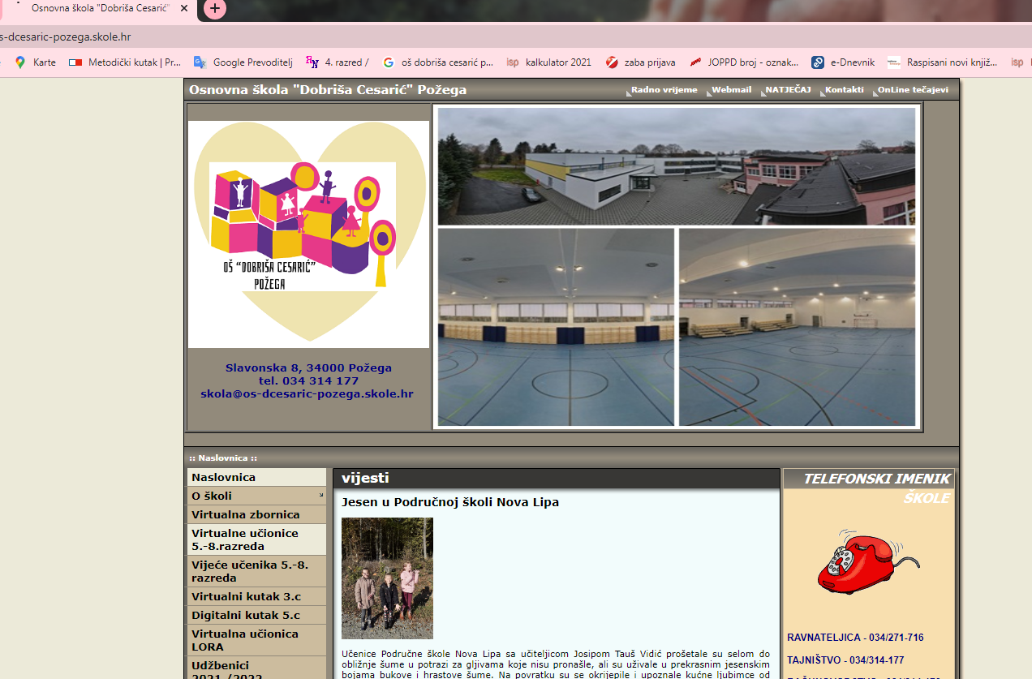
Web stranica škole

Slide 3
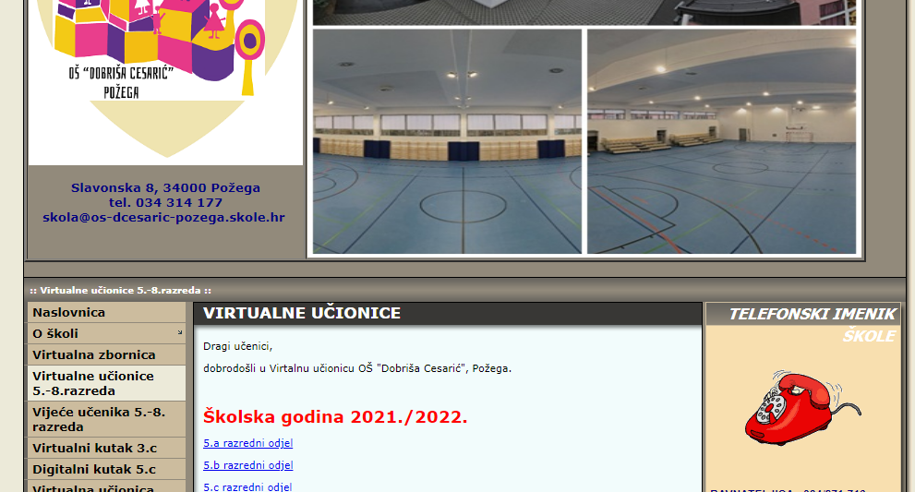
Klik na „virtualne učionice 5-8. razreda”- odaberi svoj razred (5.c)

Slide 4
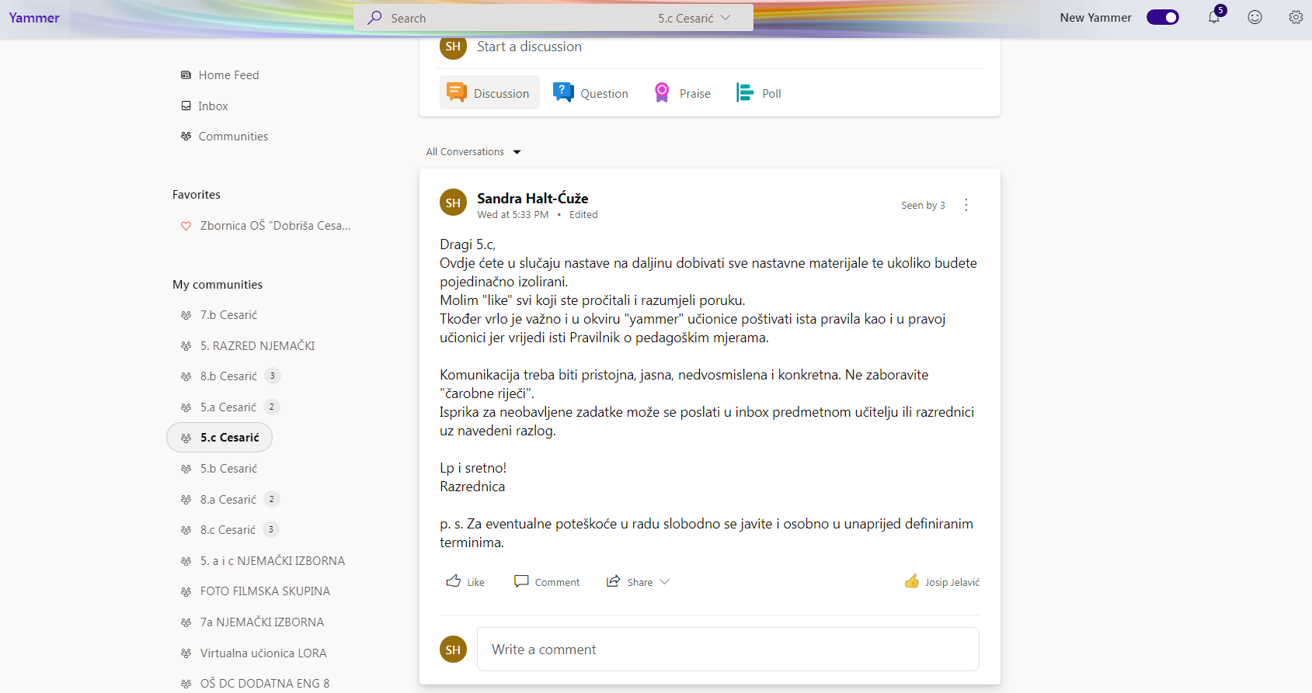
Otvaraju se OBAVIJESTI i NASTAVNI SADRŽAJ (Predmet i datum)

Slide 5
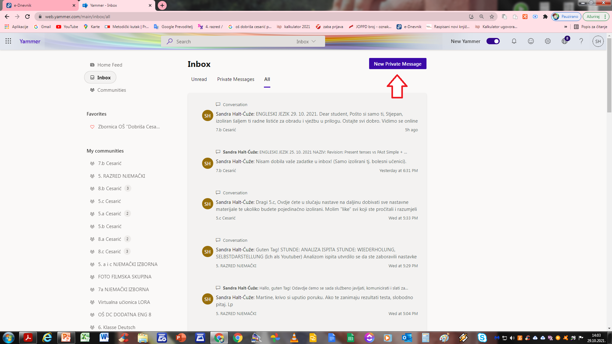
SLANJE PORUKA: Otvori Inbox/Pošta -

Slide 6
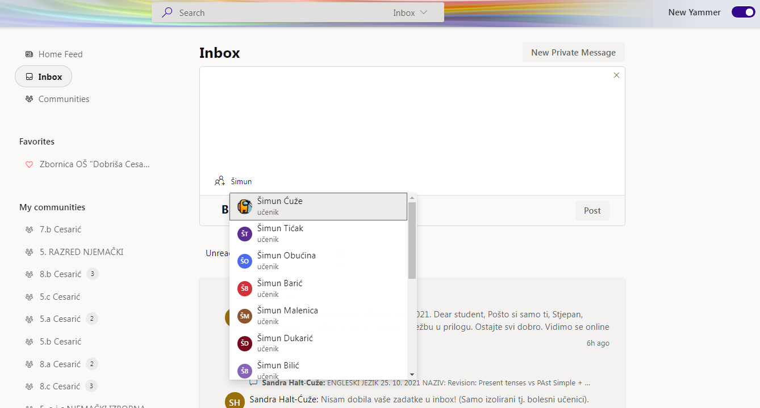
Adresiraj – Upiši primatelja – automatski pronalazak putem imena (predavača /učenika)

Slide 7
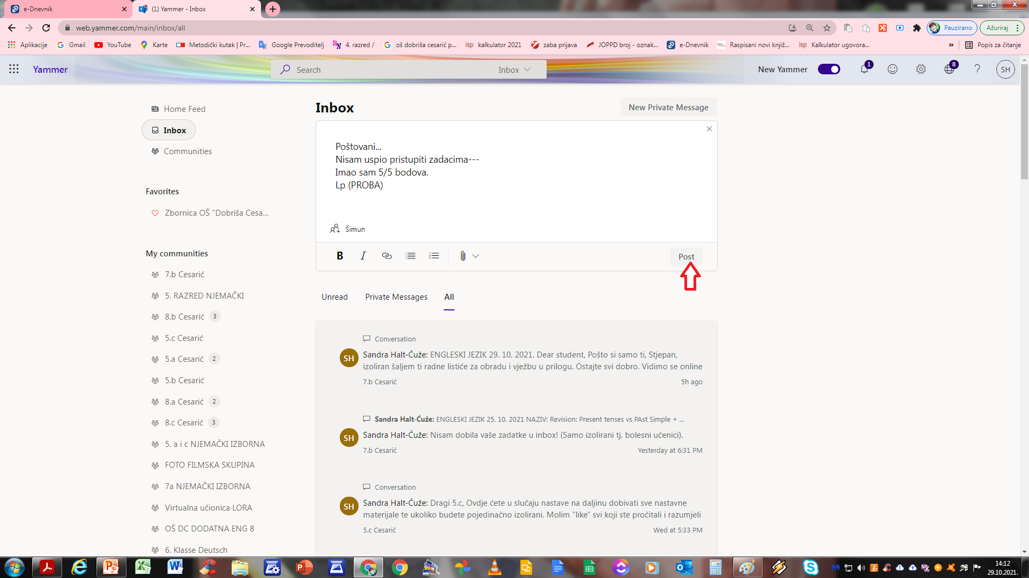

Napiši poruku / dodaj prilog klikom na ikonicu
Pritisni POOT /OBJAVI – poruka je poslana.

Slide 8

Turska, Grčka, portugal, poljska, španjolska
8. 11 – 12. 11. 2021

Slide 9
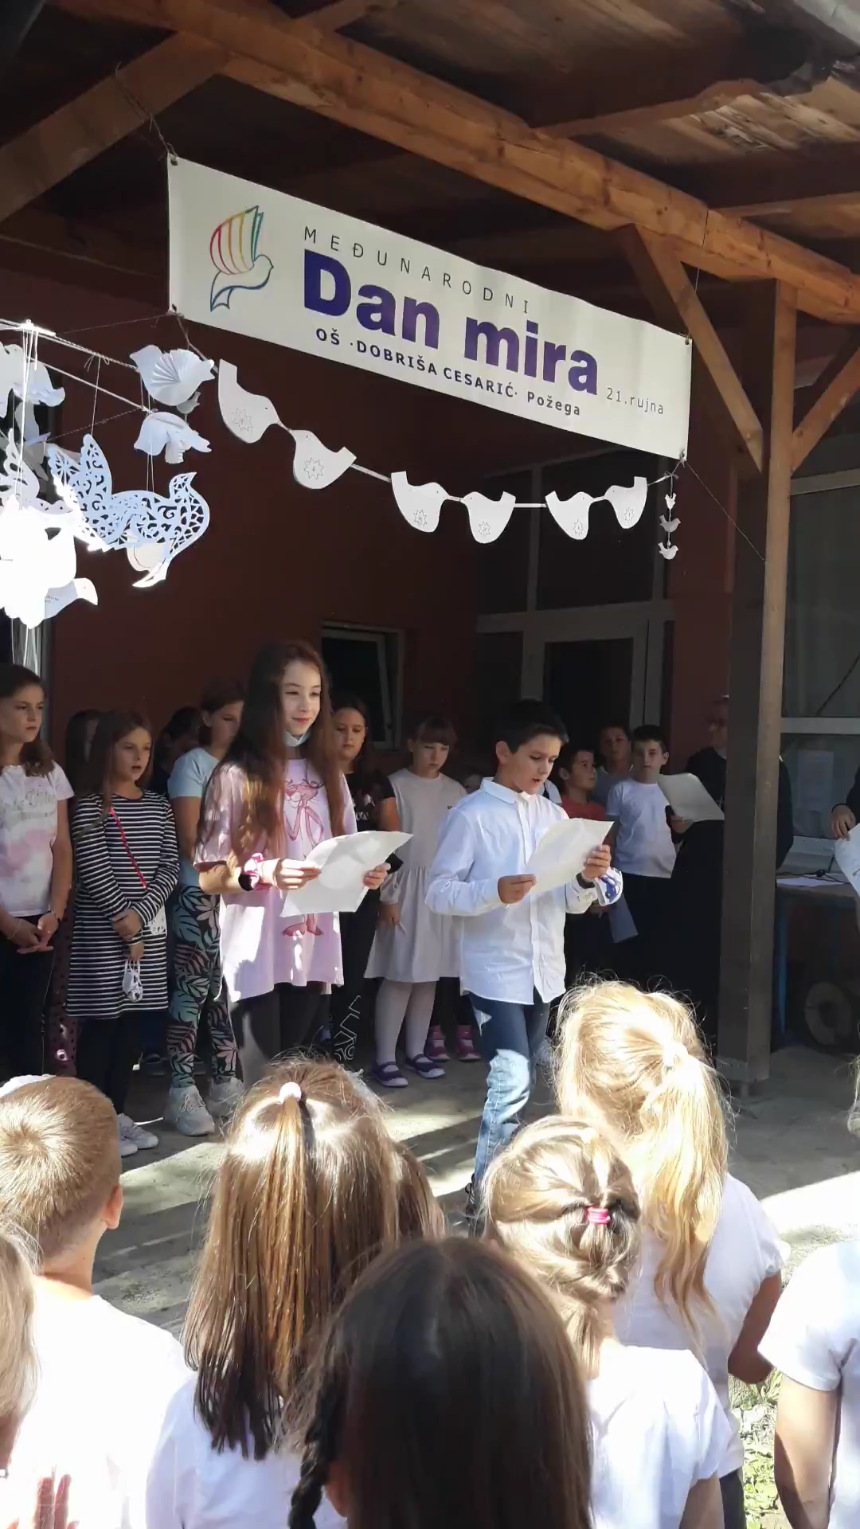
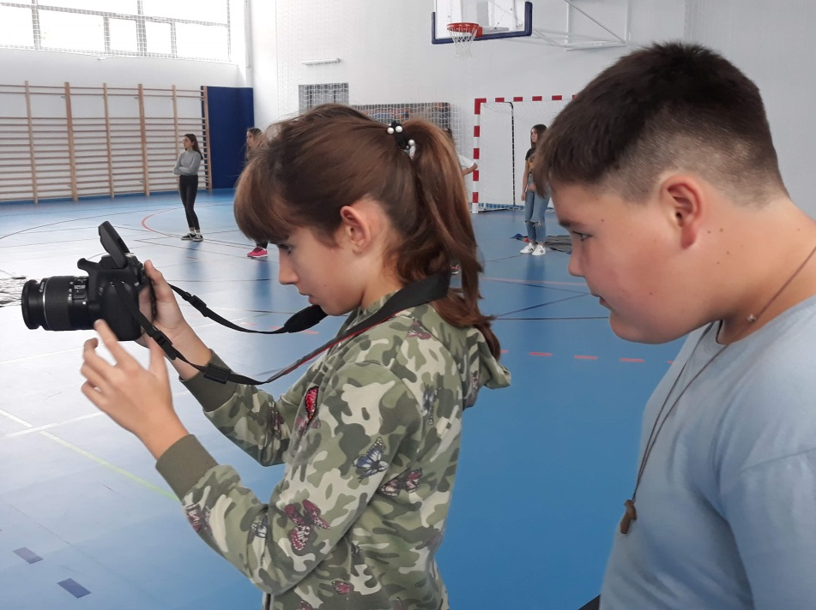
Međunarodni dan mira
https://youtu.be/-UqbXURg5KE
EU Languages Day 26th September

